Slide 1
История городов Древней Руси
Работу выполнила: ученица 6 класса Сердюкова Катя.

Slide 2
Проблема: Я не знаю, какова история городов Древней Руси. Цель: узнать, какая была история городов Древней Руси. Задачи: 1.Найти информацию по данной теме. 2. Изучить информацию. 3. Оформить проект. 4. Защитить проект.

Slide 3
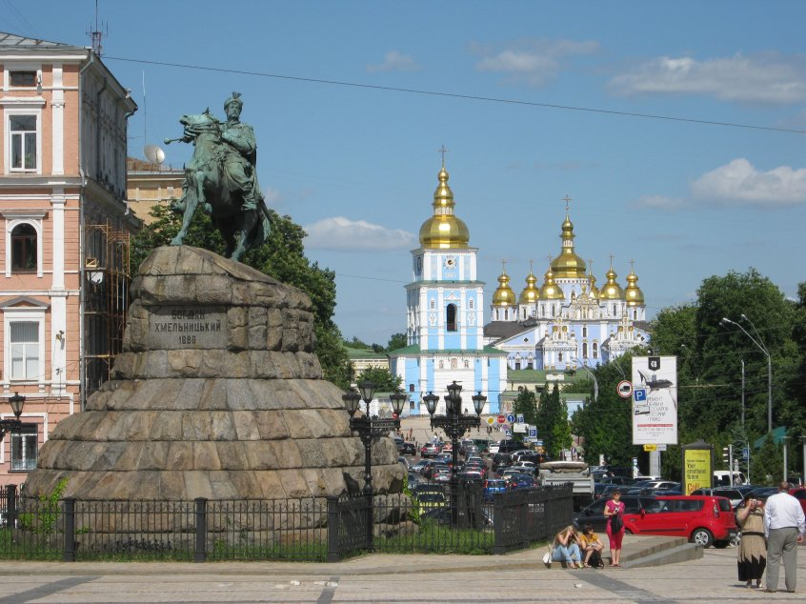
Киев
История Киева — крупнейшего города Украины — насчитывает как минимум 1200 лет. Согласно летописи, Киев был основан тремя братьями: Кием, Щеком, Хоривом и их сестрой Лыбедью и назван в честь Кия, старшего брата.

Slide 4
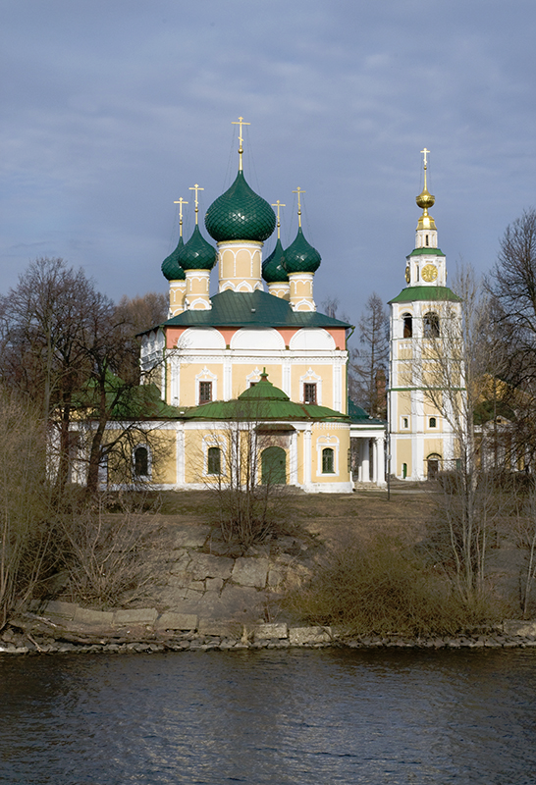
Углич
По преданию, Углич был основан в 937 году Яном Плесковичем, выходцем из Пскова, родственником княгини Ольги. В эти края князь Ян был послан князем Игорем «ради описания многолюдного народа и сбора дани». Придя в земли углян, Ян Плескович выбрал место на крутом берегу реки, повелел поставить здесь двор, где и поселился со многими своими людьми. Позднее, Ян Плескович основал на этом месте город.

Slide 5
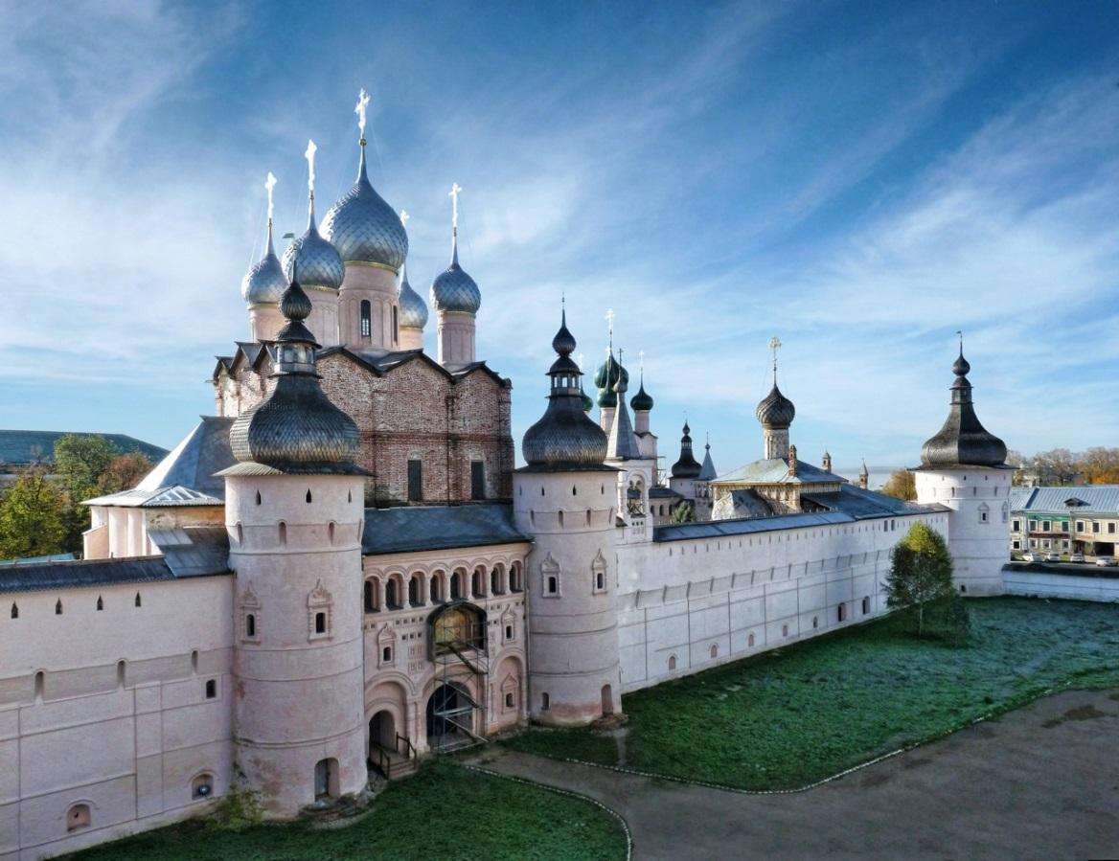
Ростов Великий
История Ростова Великого уходит в глубь веков. Впервые в летописи Ростов упомянут за 862 годом, как уже существующий, крупный для своего времени город. Возник он на берегу речки Пижермы, впадающей в озеро Неро, на землях, заселённых угро-финским племенем Меря. Недалеко находилась столица этого племени – Сарское городище.

Slide 6
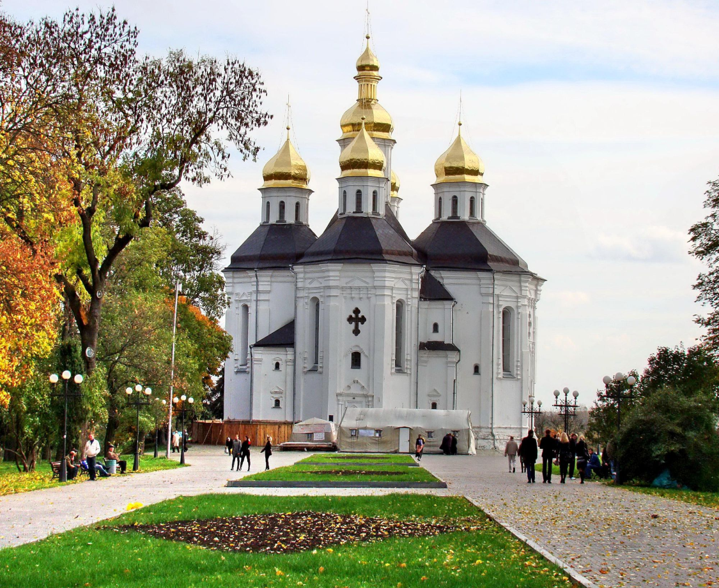
Чернигов
Чернигов - это древнеславянский город. Исторический центр Левобережной Украины и один из крупнейших городов Киевской Руси. Согласно преданию, Чернигов получил свое название в честь первого местного князя - Черного. На сегодняшний день известно множество различных легенд и преданий которые связаны с названием города. По одним из них название города связывается и с именем дочери этого же князя «Черного», которая выбросилась из окна княжеского терема чтобы избежать на второй со стороны врагов стоявшие осадой вокруг города. Другие легенды говорят, что Чернигов обязан своим названием темным, дремучим, «черным» лесам, которые со всех сторон окружали город.

Slide 7
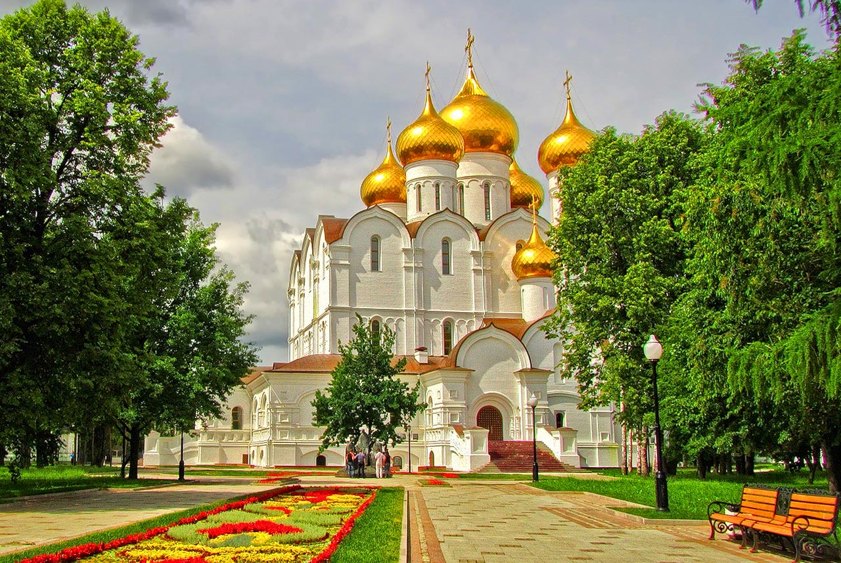
Ярославль
Почти 1000 лет назад, в 1010 году, ростовский князь Ярослав Мудрый, стремясь обезопасить подступы к одному из крупнейший городов Северо-Восточной Руси - Ростову Великому, основал здесь город - крепость и назвал его «во свое имя». Раньше на этом месте находилось поселение язычников, «рекомое Медвежий угол». Его жители, потомки угро-финских племен, смешавшимся с пришлым славянским населением, занимались земледелием, охотой и рыболовством.

Slide 8
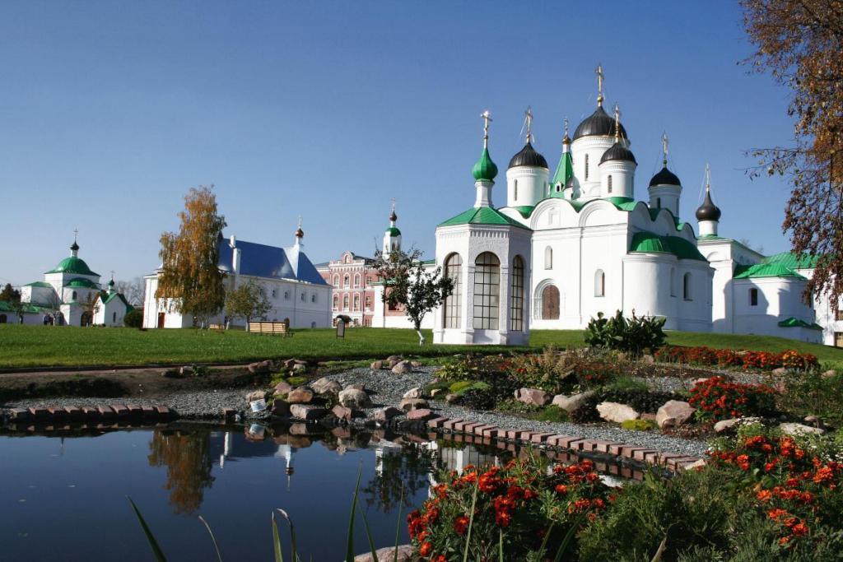
Муром
Муром – это один из немногих русских городов, которые по праву могут называться историческими центрами России. Смотрите сами – город впервые упоминается в одной из старейших российских рукописей – «Повести временных лет» в 862 году одновременно с Новгородом, Полоцком, Ростовом и Белозерском. В 2012 году Мурому исполнится 1150 лет. За эти долгие годы город сохранил не только свое название, но и большое количество исторических памятников.

Slide 9
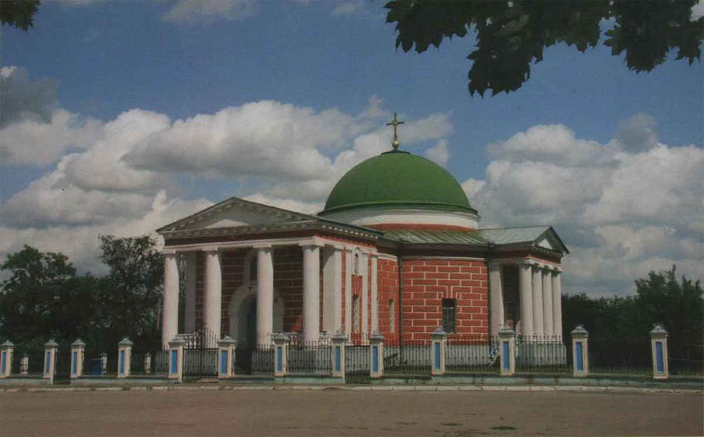
Любеч
Любеч — один из древнейших русских городов. В летописях под 882 годом, город упоминается как важный экономический центр. В 1016 году на берегу Днепра у Любеча Ярослав Владимирович разбил великого князя киевского Святополка. В 1097 г. здесь состоялся съезд князей, на котором было решено прекратить междоусобицы и объединиться против половцев. Во время междоусобий XII веке Любеч пришел в запустение: в 1148 году сожжен Ростиславом, в 1157 году опустошен половцами. После нашествия Батыя Любеч запустел совершенно.

Slide 10
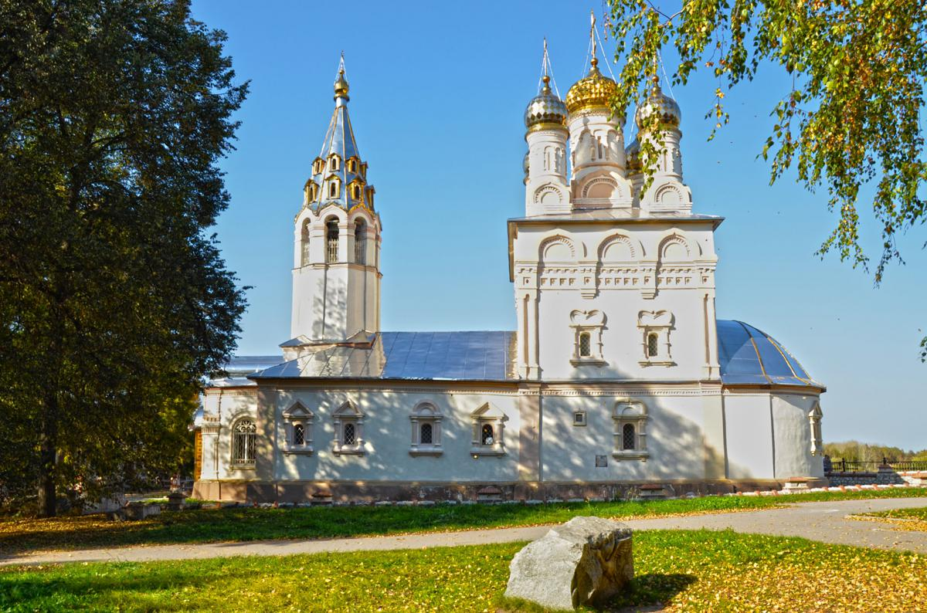
Переславль- Рязанский
В летописях Переславль впервые упоминается под 1300 годом, где говорится о присутствии в городе рязанских князей. В следующем, 1301 году, Переславль упомянут по случаю битвы московского князя Даниила с Константином Ярославичем Рязанским. Вполне возможно, что более ранние летописи не сохранились или летописцы просто-напросто обошли Переславль вниманием.

Slide 11
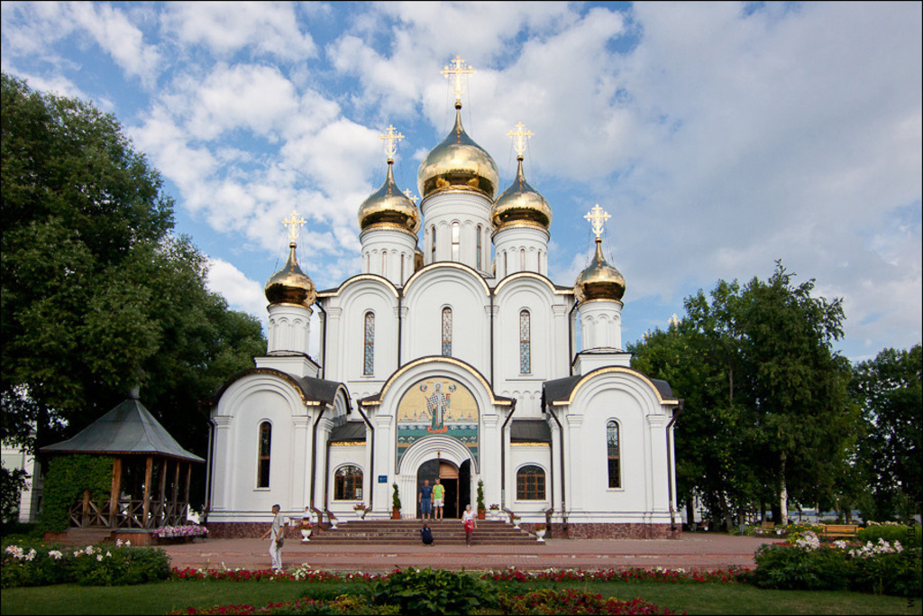
Переславль- Залесский
Небольшой и скромный городок Переславль-Залесский когда-то был центром княжества и одним из главных городов Руси. В XII веке земли вокруг Плещеева озера принадлежали к Ростовскому княжеству. Ранее озеро называлось Клещиным, а на его берегу стояла небольшая крепость – Клещин. Валы этой крепости можно разглядеть даже сейчас, несколько столетий спустя, на северном берегу озера. Юрий Долгорукий в 1152 году основал город на другом берегу озера и назвал его Переславлем.

Slide 12
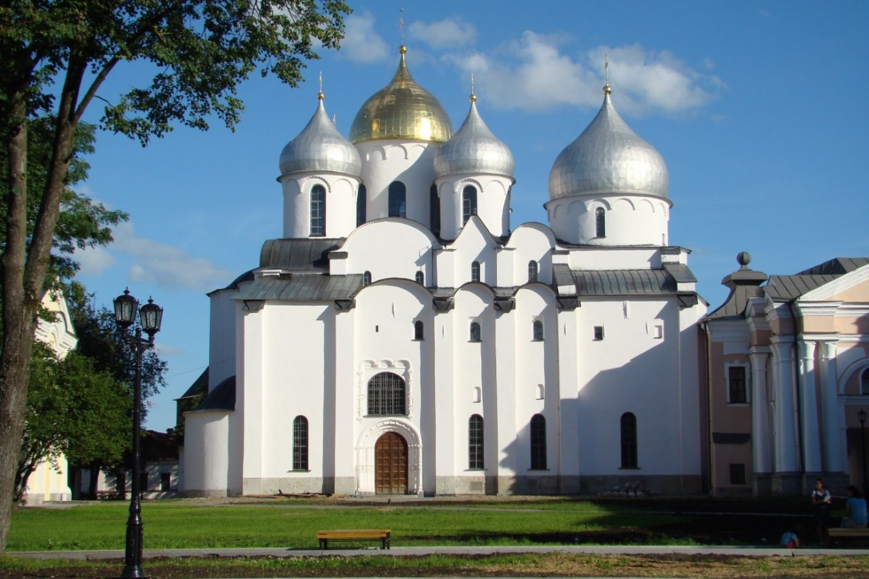
Новгород
Заселение территории в границах современного Новгорода относится ко второй половине IX – X вв. В то время военно-административный центр Приильменья находился у самого истока реки Волхов. Здесь размещался укреплённый посёлок (городище), контролировавший движение по транзитным водным путям Восточной Европы: из Балтийского моря по Волжскому пути на арабский Восток и по пути «из варяг в греки» – на юг в Византию. С начала XIX века это место известно под названием «Рюриково Городище». В 1999 г. Городище вошло в административные границы Великого Новгорода.

Slide 13
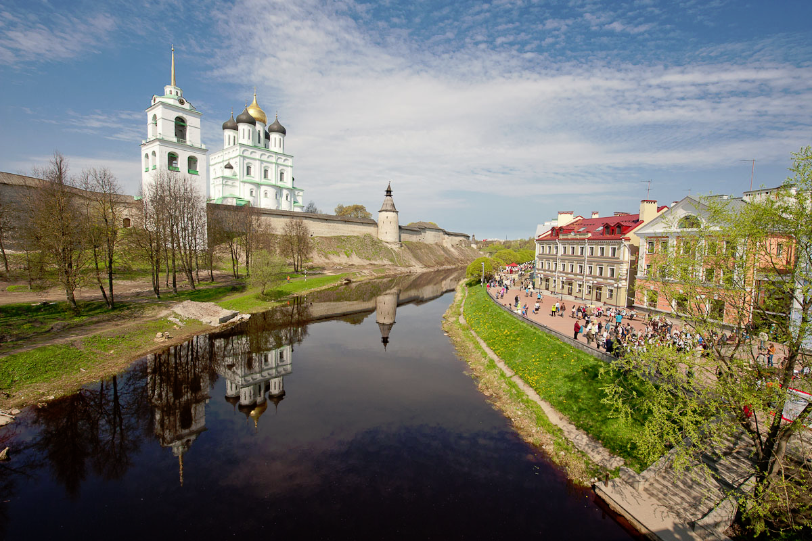
Псков
Первое летописное упоминание о Пскове относится к 903 году, когда киевскому князю Игорю привезли из Пскова невесту «именем Ольгу». Однако возник Псков гораздо раньше, о чем свидетельствуют данные археологических исследований.

Slide 14
Вопросы
1) Как назывался город, который был основан тремя братьями и их сестрой?
2) На берегу какой реки возник город Ростов Великий?
3) В каком году городу Мурому исполнилось 1150 лет?

Slide 15
Выводы
1)Я достигла поставленных перед собой целей;
2) Узнала об истории городов Древней Руси

Slide 16
СПАСИБО ЗА ВНИМАНИЕ! ☺

